Slide 1
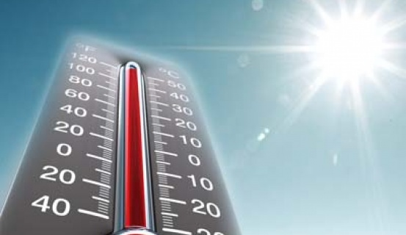
Температура воздуха. Тепловые пояса
температура воздуха;
термометр;
вычислять среднесуточные, среднемесяч­ные температуры и амплитуды температур;
характеризовать из­менение температуры с высотой и распределение температуры воздуха по земной поверхности;
называть и показывать на карте тепловые пояса

Slide 2
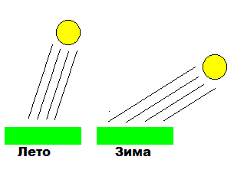
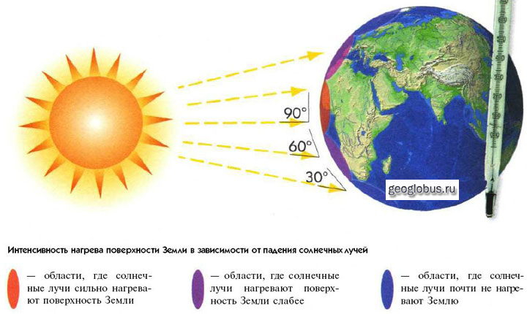
Изменение высоты Солнца над горизонтом в течение года
Освещение и нагрев поверхность Земли в течение года

Slide 3
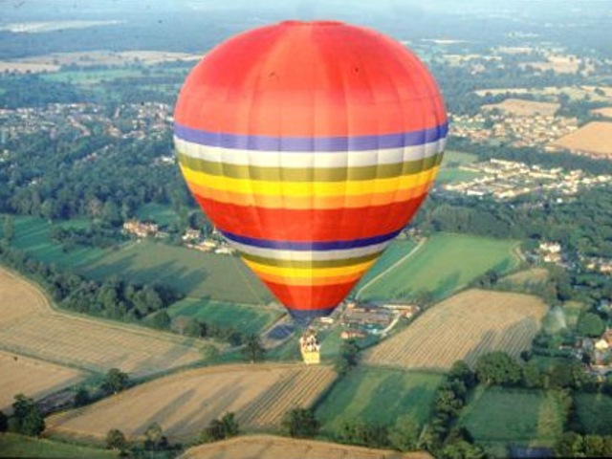
История из жизни

Slide 4
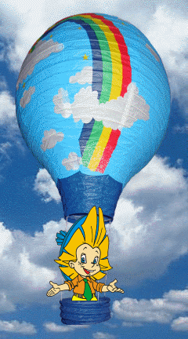
В 1862 году, два англичанина, Глешер и Коксвель, решили подняться на воздушном шаре выше облаков.
Шар полетел вверх очень быстро, и, чем выше он поднимался, тем становилось холоднее. На высоте 3 км англичане достигли облаков.
Когда шар летел сквозь облака, исследователи дрожали от холода и сырости. То, что мы называем облаками, есть густой, холодный туман, в котором ничего не видно.
Кончились облака, стало светло, показалось голубое небо и солнце. Облака казались сверху белым, волнистым полем, словно его покрывал снег. Через разрывы облаков кое-где можно было видеть землю – поля, леса, города, море.
Выше облаков было еще холоднее. На высоте 5 км замерзла вода. Дышать стало трудно, в ушах шумело, сердце сильно билось. Но исследователи решили терпеть до последней возможности и не хотели опускаться. Напротив, они высыпали весь песок из корзинки, так что шар стремительно пошел вверх.
На высоте 8 км один из них почувствовал сильную слабость, он упал без памяти: воздуха стало недостаточно для дыхания. А шар все поднимался. Обоим смельчакам угрожала смерть. На высоте 11 км было –24 градуса мороза, а на земле в это время деревья, были покрыты зеленью и трава, пестрела цветами.
Потерявший сознание весь посинел и лежал, как мертвец. Его товарищ, едва дыша, собрал, наконец, последние силы и хотел поднять руки, чтобы взять шнурок от клапана, но они не действовали. Тогда он зубами схватил и потянул шнурок. Клапан открылся – и шар начал спускаться. Через некоторое время оба англичанина спустились на землю.

Slide 5
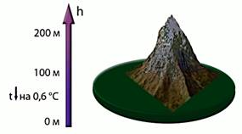
Т на 100 м на 0,6 °С

Slide 6
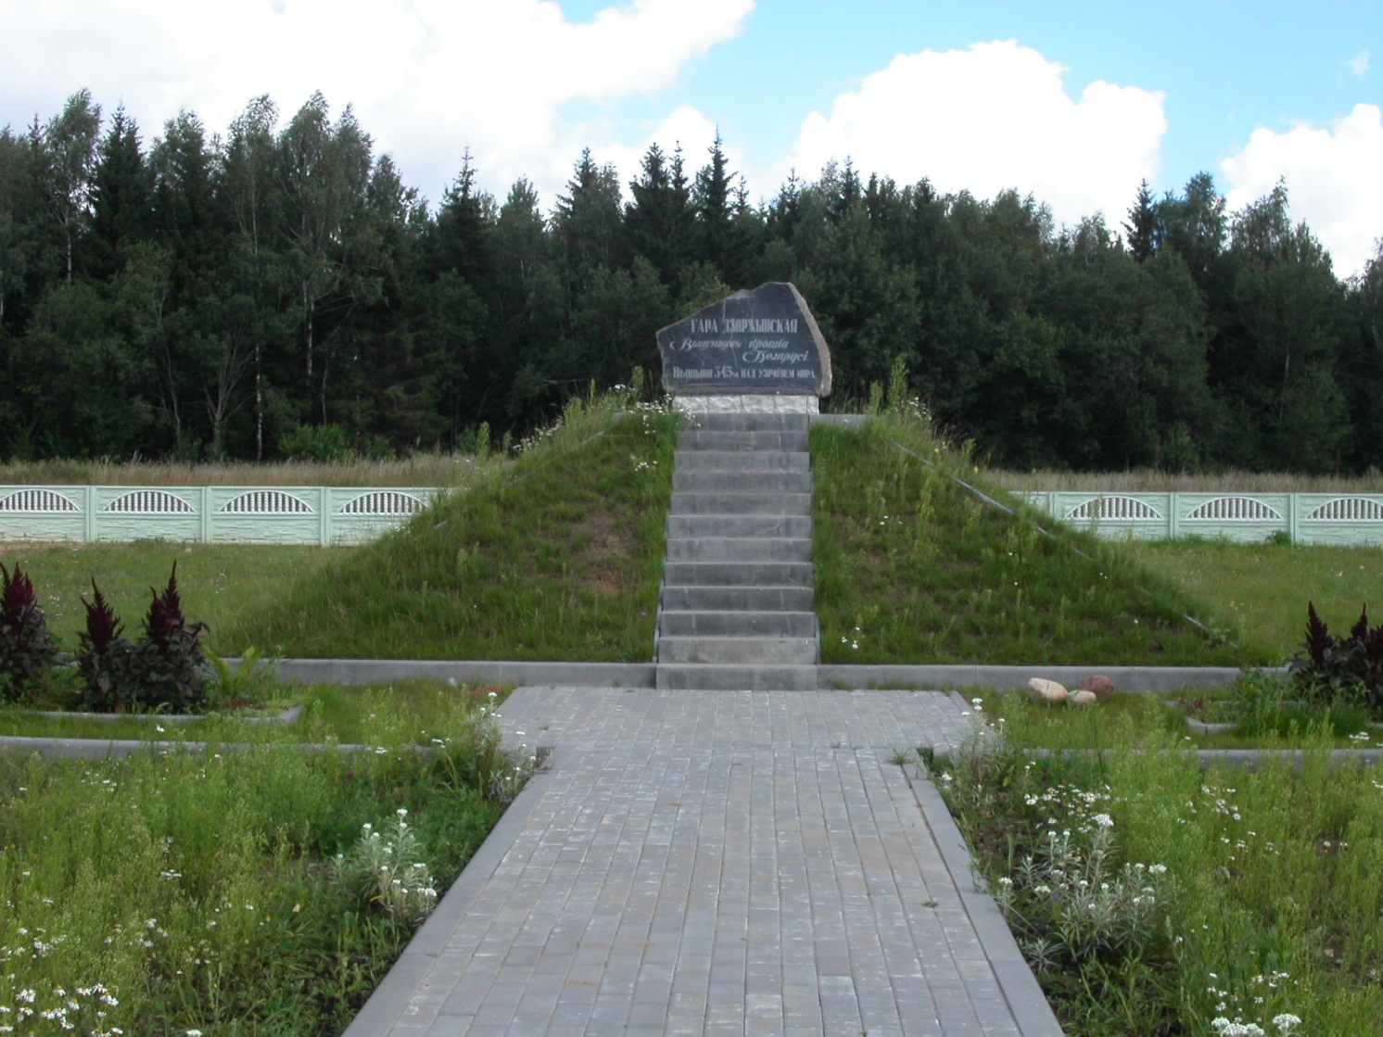
Высота г. Дзержинская 345 м, у подножья температура 25 °С . Какая температура на вершине горы?

Slide 7
Амплитуда температур А=Т_{макс}-Т_{мин}
3 ч | 6 ч | 9 ч | 12 ч | 15 ч | 18 ч | 21 ч | 24 ч
-7°С | -6°С | -3°С | 0°С | +2°С | +3°С | -1°С | -4°С
10°С

Slide 8
Температура среднесуточная Т ср.= Т1+Т2+т3+….Тn/n
3 ч | 6 ч | 9 ч | 12 ч | 15 ч | 18 ч | 21 ч | 24 ч
+9°С | +8°С | + 12 °С | + 14 °С | + 17 °С | +15 °С | + 12 °С | +6°С
11,6°С

Slide 9
График хода температур
месяц | Я | Ф | М | А | М | И | И | А | С | О | Н | Д
T, °С | -15 | -10 | -8 | 0 | +10 | +15 | +20 | +15 | +10 | 0 | -5 | -10

Slide 10
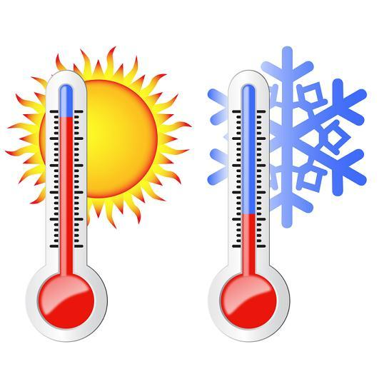
Самая высокая температура воздуха зафиксирована в Ливии, в районе г. Триполи (Африка): +58 °С;
Самая низкая — на российской станции «Восток» в Антарктиде: -89 °С

Slide 11
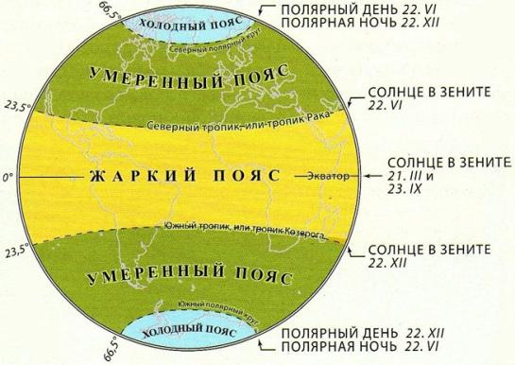
Тепловые пояса
https://www.youtube.com/watch?v=j5ODdTdeSoA

Slide 12
Температура воздуха. Тепловые пояса
температура воздуха;
термометр;
вычислять среднесуточные, среднемесяч­ные температуры и амплитуды температур;
характеризовать из­менение температуры с высотой и распределение температуры воздуха по земной поверхности;
называть и показывать на карте тепловые пояса

